Slide 1

DIMECRES DE CENDRA

Slide 2

CARTELL

Slide 3
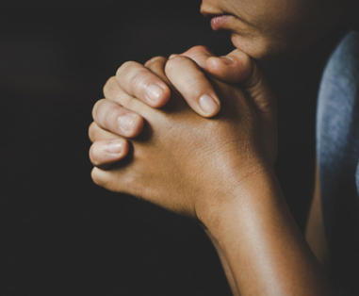
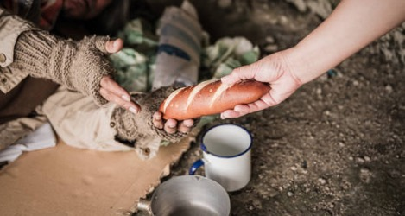
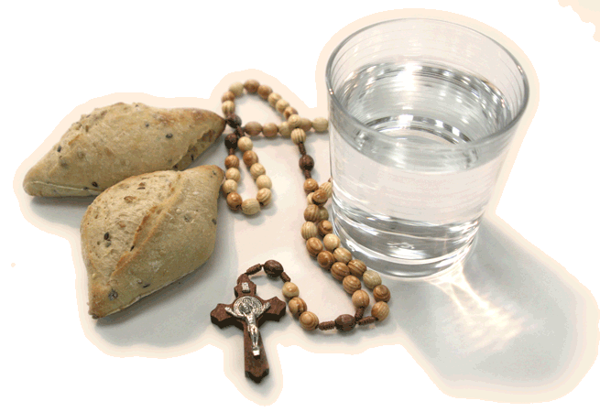
LECTURA DE L’EVANGELI
PREGÀRIA
ALMOINA
DEJUNI

Slide 4
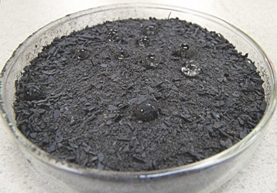


HOMILIA
CENDRA
CREU
EVANGELI

Slide 5
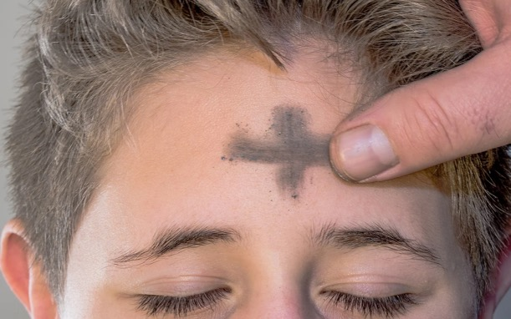
IMPOSICIÓ DE LA CENDRA

Slide 6

PARE NOSTRE, QUE ESTEU EN EL CEL,
SIGUI SANTIFICAT EL VOSTRE NOM;
VINGUI A NOSALTRES EL VOSTRE REGNE;
FACI'S LA VOSTRA VOLUNTAT,
AIXÍ EN LA TERRA COM ES FA EN EL CEL.
EL NOSTRE PA DE CADA DIA
DONEU-NOS, SENYOR, EL DIA D'AVUI;
I PERDONEU LES NOSTRES CULPES,
AIXÍ COM NOSALTRES PERDONEM ELS NOSTRES DEUTORS;
I NO PERMETEU QUE NOSALTRES CAIGUEM EN TEMPTACIÓ;
ANS DESLLIUREU-NOS DE QUALSEVOL MAL. AMÉN.

